Slide 1
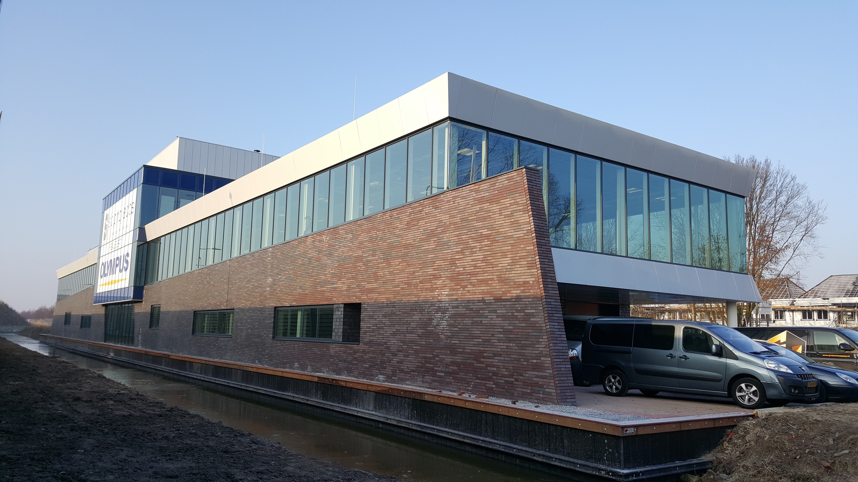

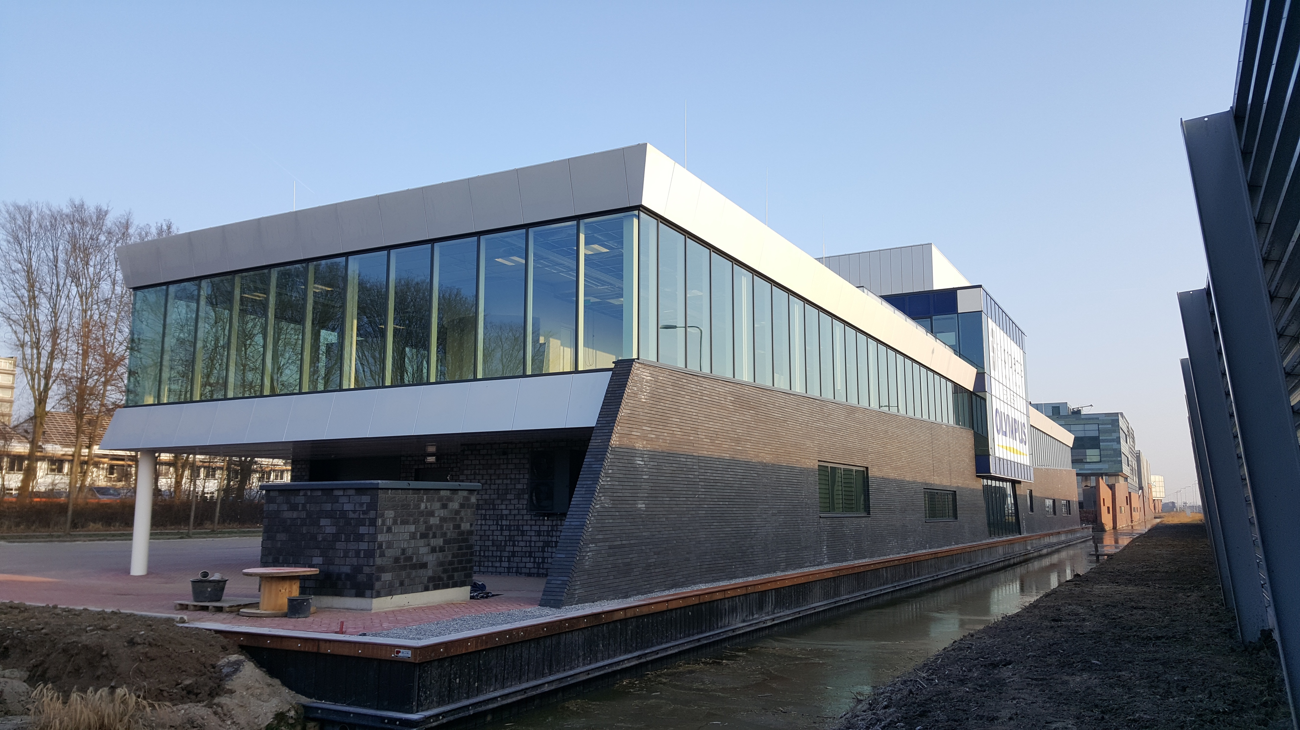

Een optimaler projectresultaat door:
BOUW “ENBLOC”

Slide 2
BOUW “ENBLOC” zonder hoofdaannemer, zonder werfleider, zonder bestek maar met 15% kostenbesparing door
BIM, LEAN en de
Organisatie van Commitment bij bouwpartners

Slide 4
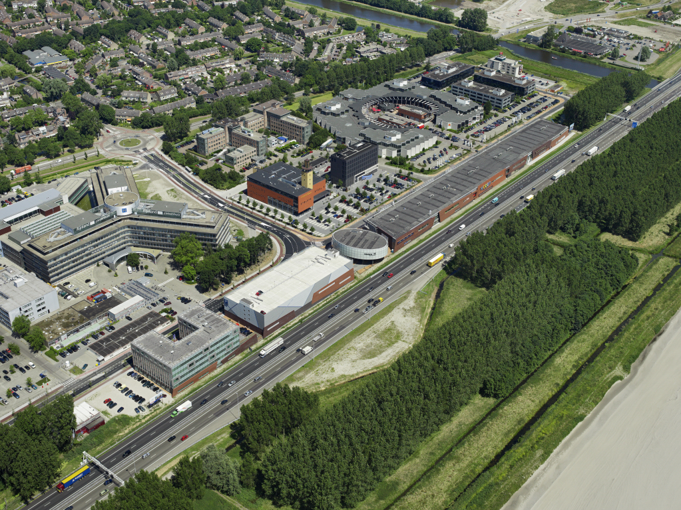
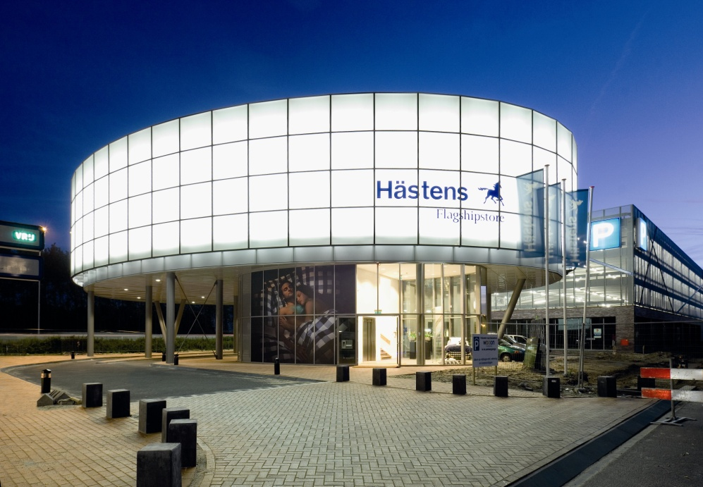
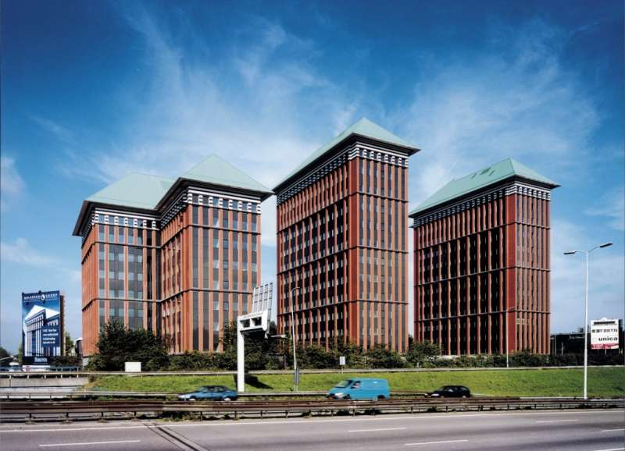
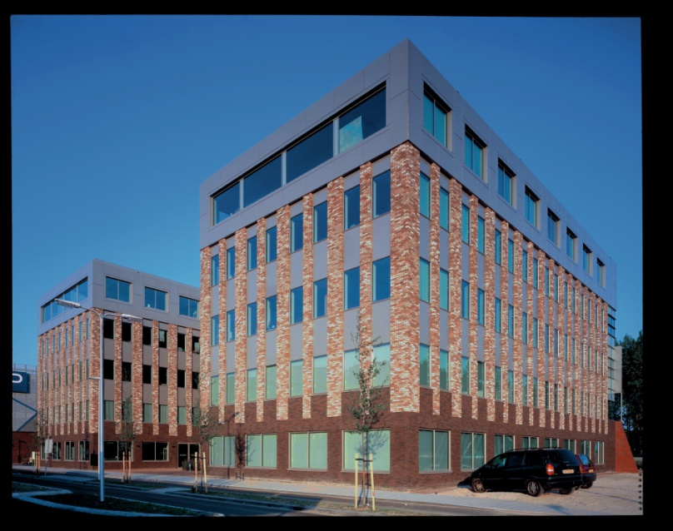
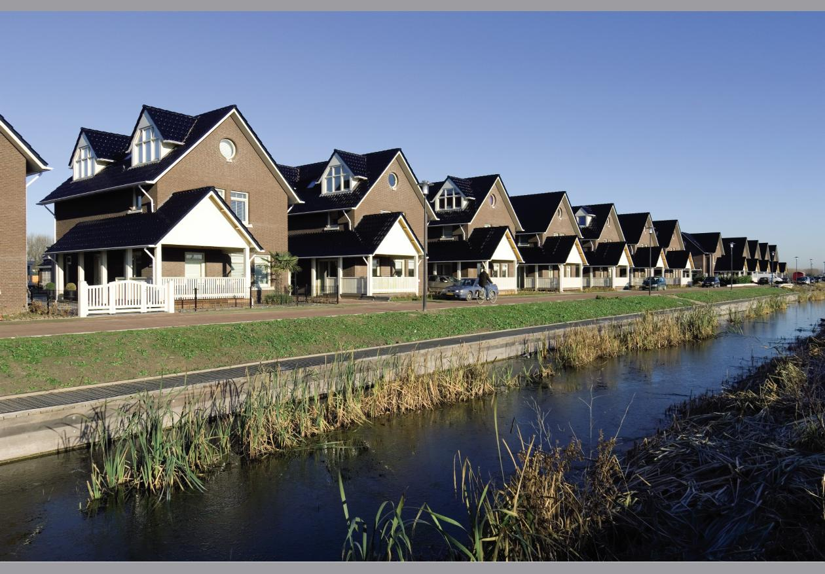

Slide 5
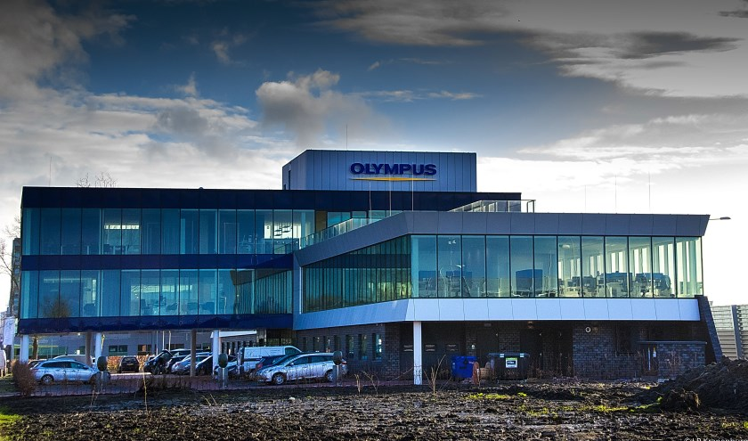
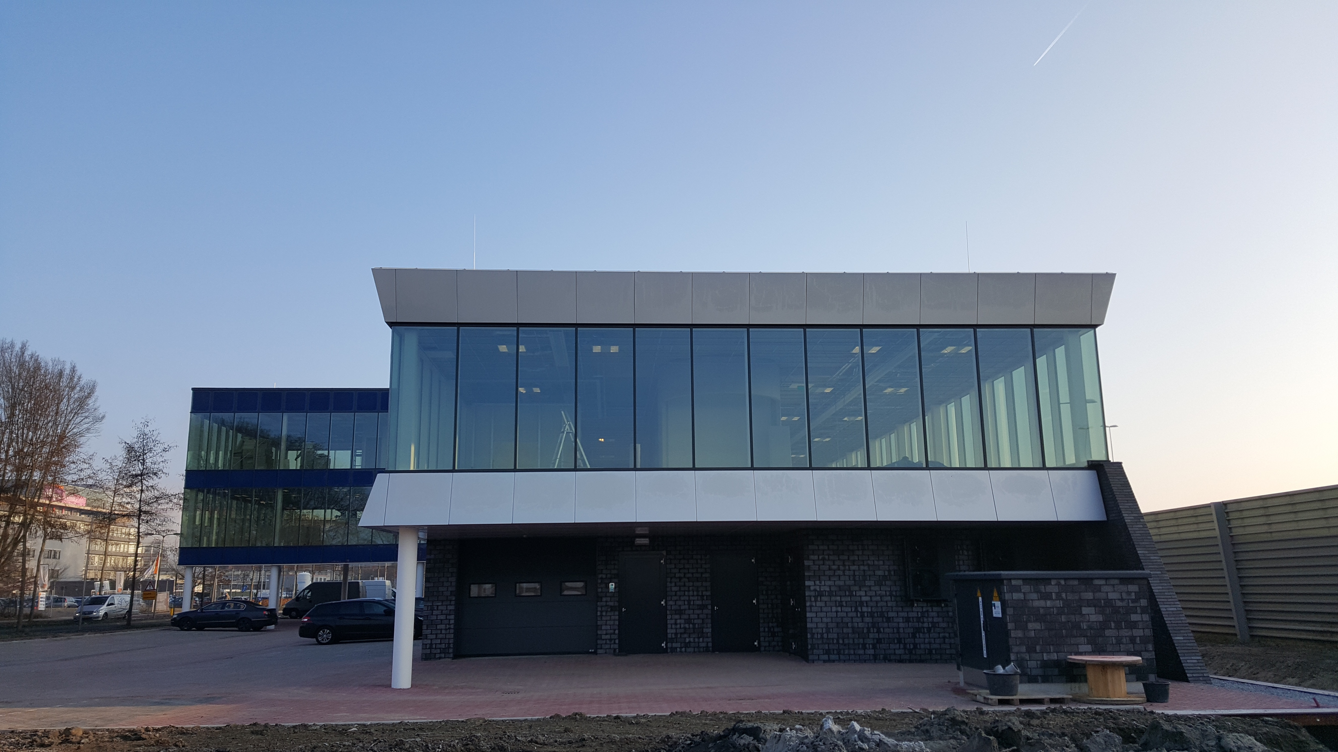
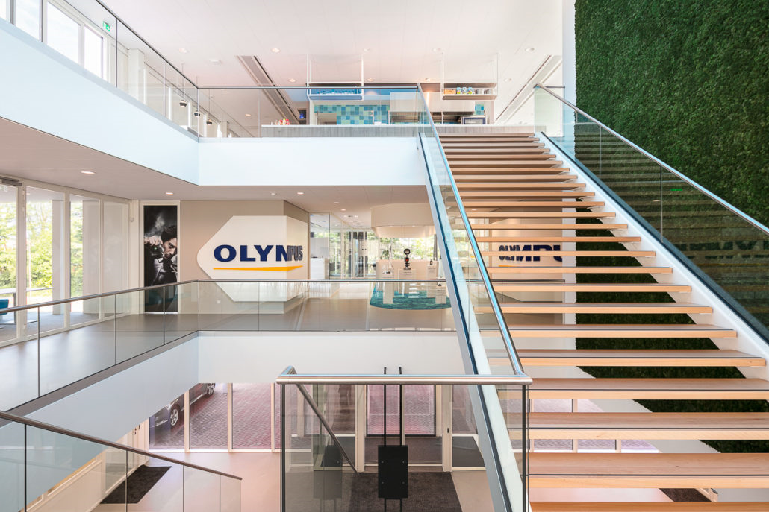
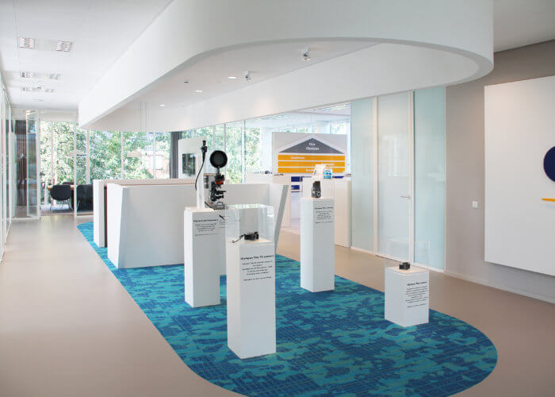
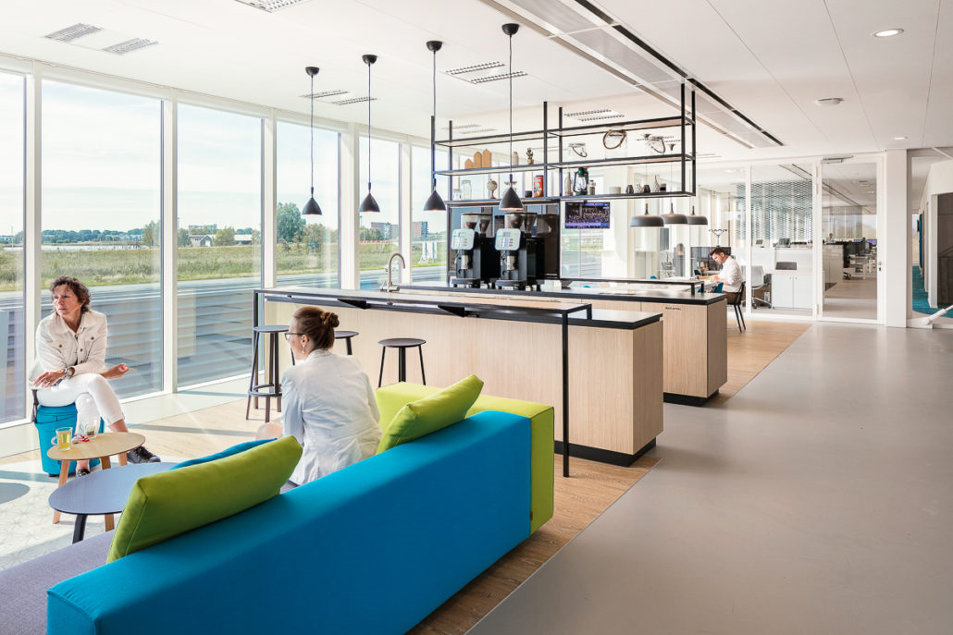

Slide 6
3.000 m2 kantoor bouwtijd 5,5 maand
5 bouwpartners
1 maand per bouwpartner bouwplaats geheel beschikbaar deeloplevering per bouwpartner

Slide 7
De Resultaat Driehoek
De combinatie van BIM, LEAN en Commitment hebben grote invloed op de Organisatie(kosten). Het integraal toepassen van de activiteiten leidt tot een efficiëntere organisatie en daardoor lagere organisatiekosten (kleinere middelste driehoek) en de faalkosten worden lager omdat het bouwproces makkelijker verloopt. Minder coördinatie, correctie en kosten.
BIM
Organisatie
6
1
5
2
LEAN
Commitment
4
3

Slide 8
WAAROM ?
Eenvoudiger proces
In 1 keer goed
Verlagen faalkosten
BIM
Organisatie
6
1
Sneller en beter bouwen
5
2
Lean
Commitment
4
3

Slide 9
HOE ?
Eenduidige demarcatie
LEAN in alle processen
Productfocus
BIM
Organisatie
6
1
Eigen verantwoordelijkheid
5
2
Lean
Commitment
4
3

Slide 10
HOE ?
Eenduidige demarcatie
BIM dagen
Werkvoorbereider is modelleur
Tekenen in lagen van bouwpartners
BIM model is contract (geen bestek of -tekeningen)
Bouw wat je BIMt
Geen wijzigingen tijdens bouw
BIM
Organisatie
Lean
Commitment

Slide 11
HOE ?
LEAN in alle processen
LEAN plannen (bij start project)
BIM
Organisatie
LEAN
Commitment

Slide 12
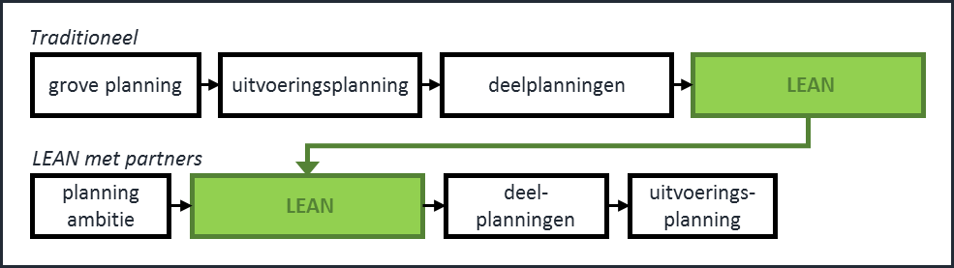
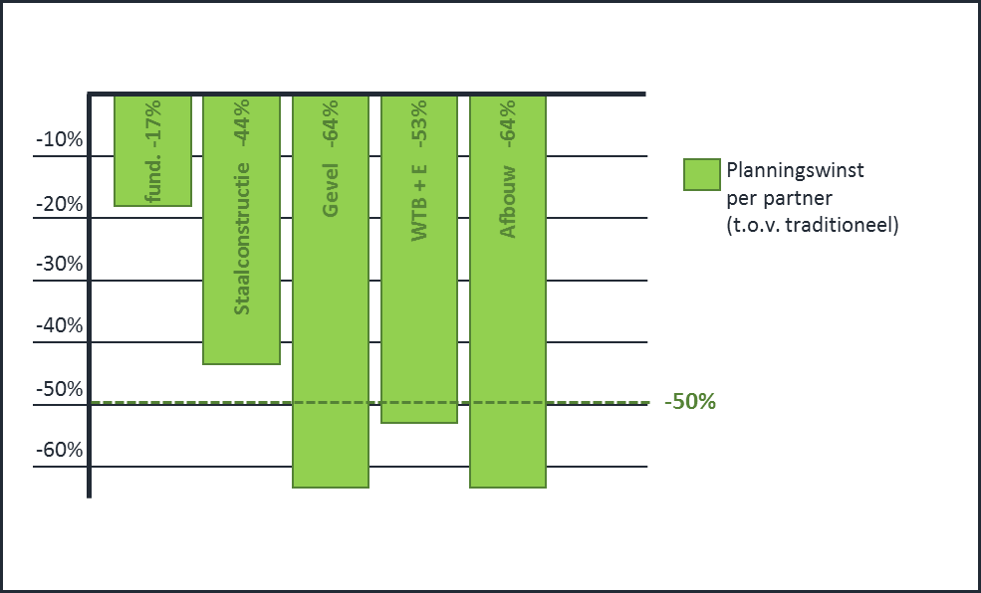
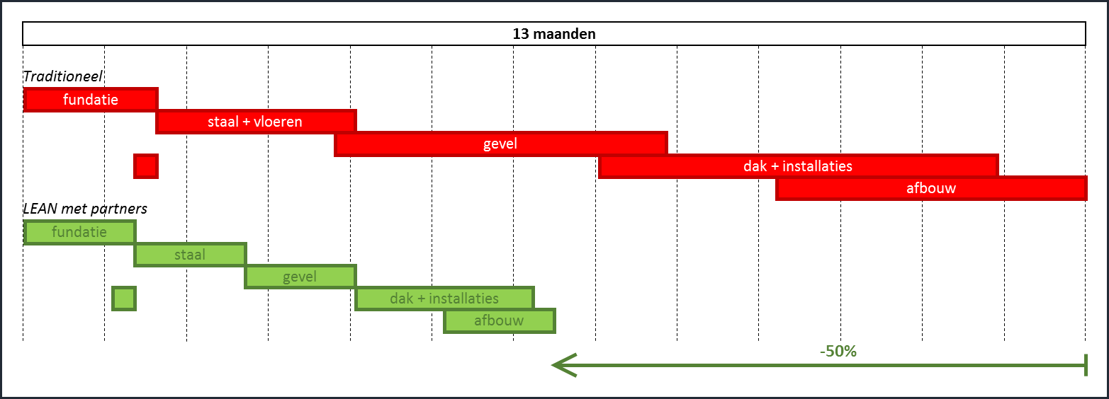

Slide 13
HOE ?
LEAN in alle processen
LEAN plannen (bij start project)
LEAN communiceren (KYP)
LEAN engineering (BIM dagen)
LEAN bouwen
  Vroege betrokkenheid bouwpartners
  Iedereen na elkaar
  Bouwplaats vrij beschikbaar per partij
  Meten is weten
BIM
Organisatie
LEAN
Commitment

Slide 14
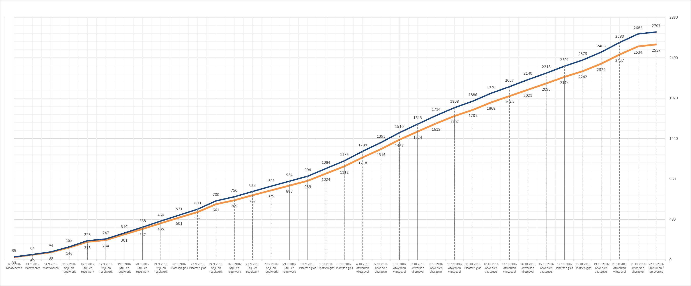
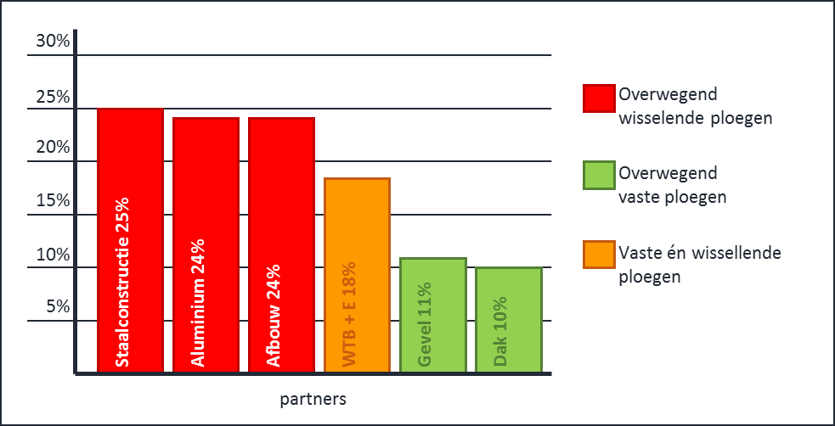
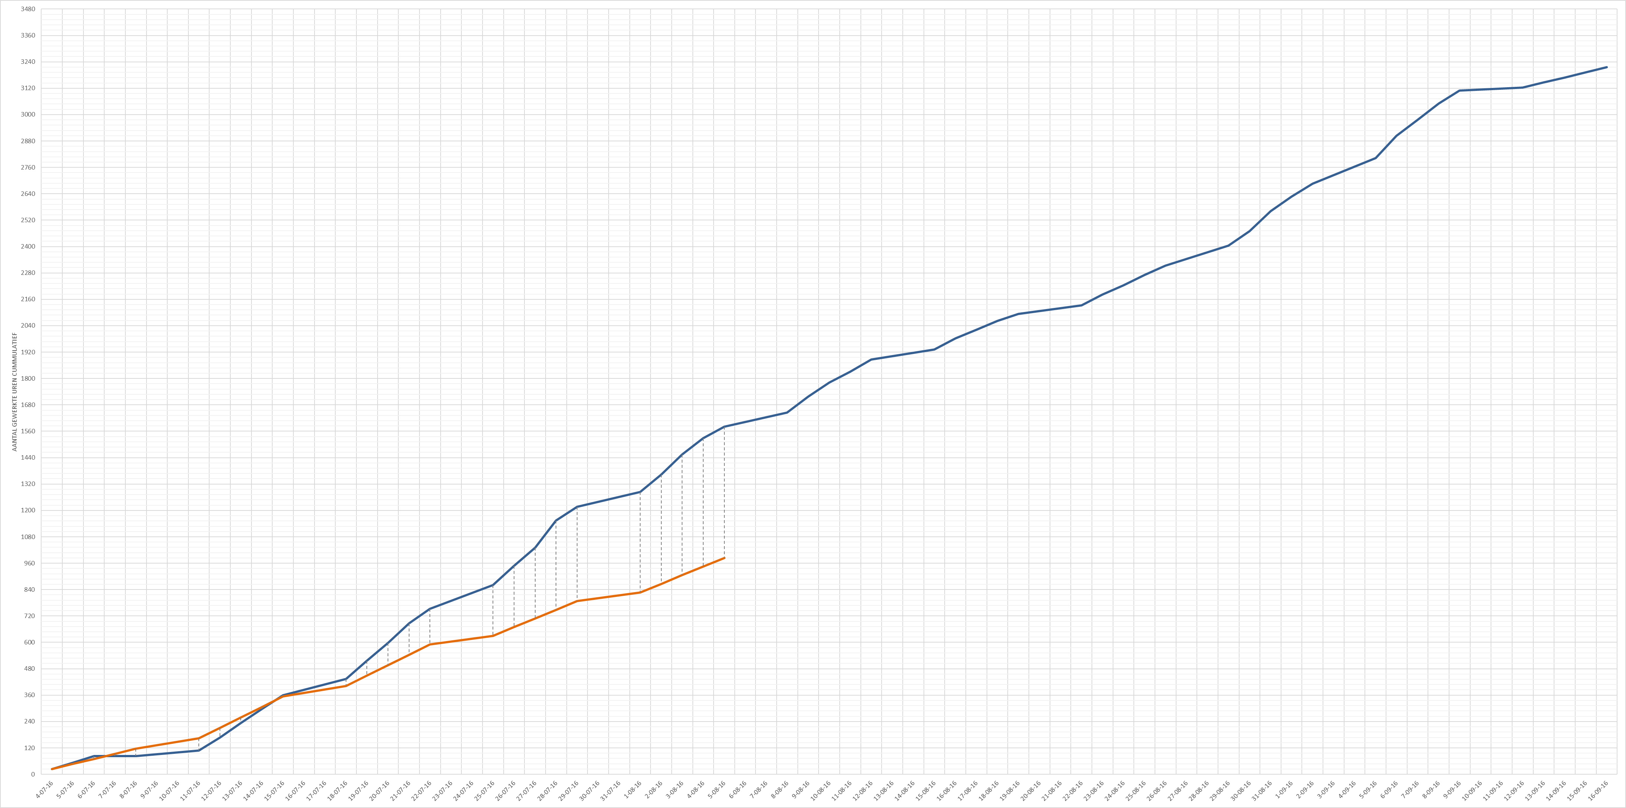
Meten is weten bij LEAN bouwen
Partner met vaste ploegen.
% van de aanwezige tijd niet binnen bouwhek
Gewerkte uren overschrijden planning al bij geplande oplevering met 60%.

Slide 15
HOE ?
Commitment aan projectdoelstellingen
  Tijd
  Geld
  Kwaliteit
Deskundigheid bouwpartner en betrokken mensen
Trots op eigen product
Vaste ploegen / mensen
Productfocus
BIM
Organisatie
6
1
5
2
LEAN
Commitment
4
3

Slide 16
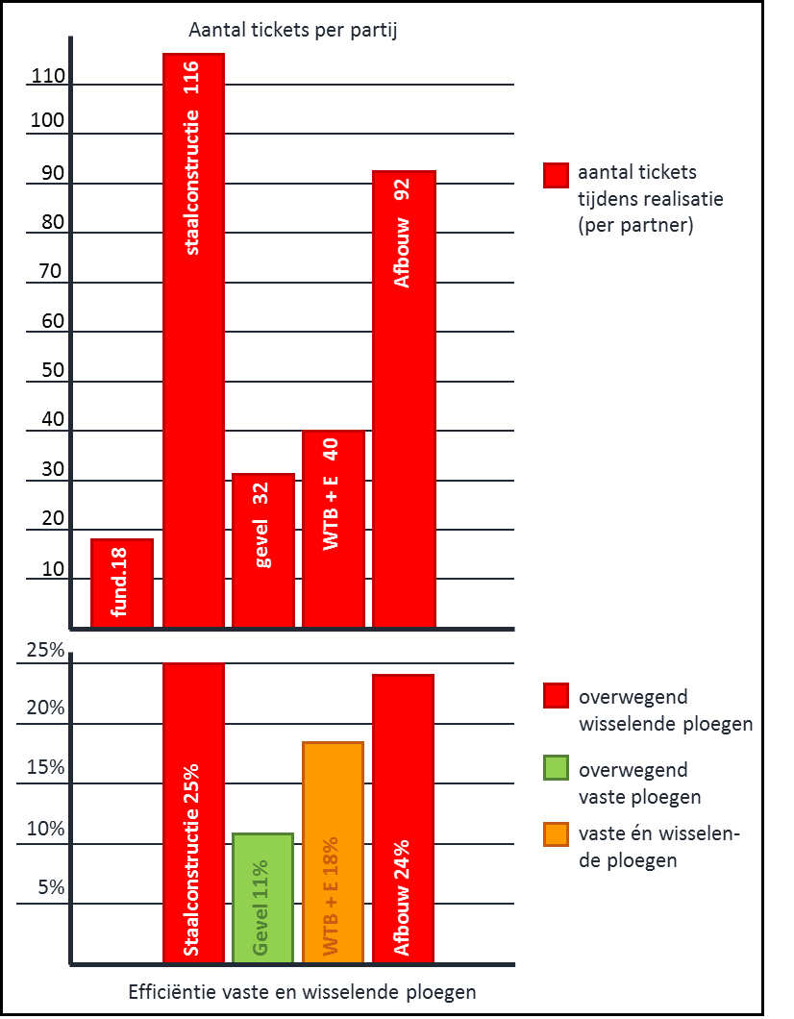
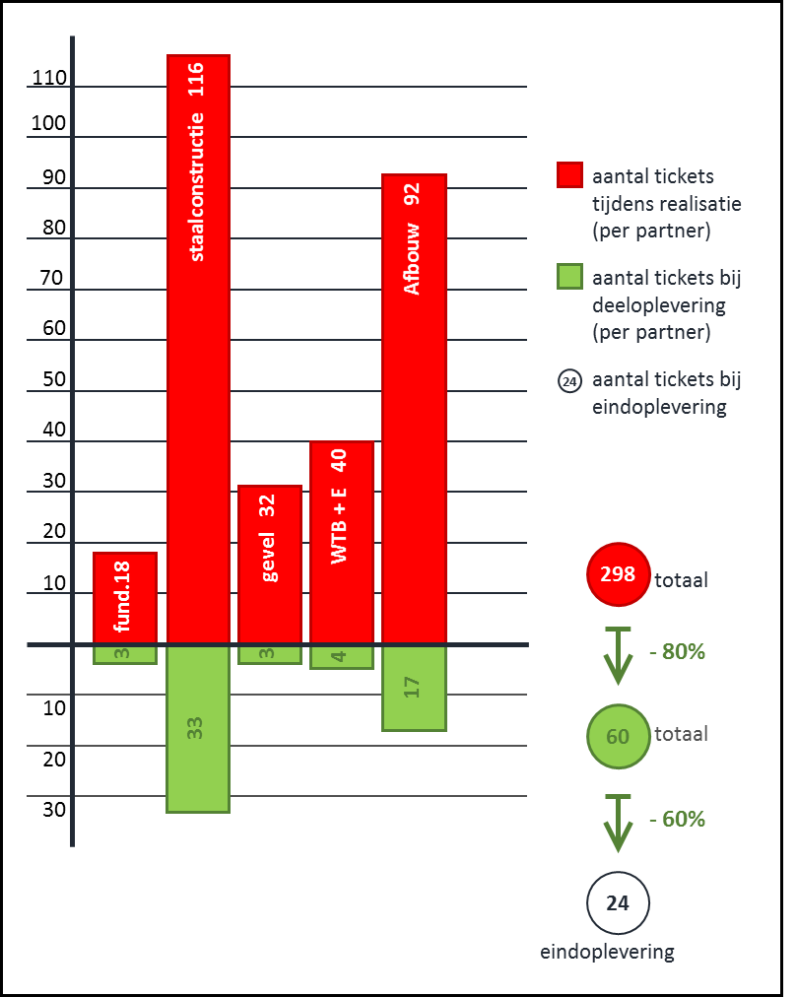
Meten is weten bij Commitment
Geen data ivm geen toegangs poort

Slide 17
HOE ?
Geen uitvoerder, wel kwaliteitscontrole
Duidelijk contract
  Opdrachtgever bepaald goed of fout
  Consequenties bij veroorzaker
Bouwplaats verantwoording
  VNG, schaftruimte, schoon houden
Deelopleveringen
KYP communicatie software
BIM
Organisatie
Eigen verantwoordelijkheid
LEAN
Commitment

Slide 18
RESULTATEN
Bouwplaats kosten: 3 %
Post onvoorzien: 0 %
Project faalkosten: 1,5 %
Hierdoor bouwkosten circa 15% lager
Resultaat bouwpartners gelijk of meer

Slide 19
MORGEN starten?
Formeer een werkgroep
Kies 1 of 2 onderdelen die je wilt aanpakken
  Uitvoerder alleen voor kwaliteit en voortgang
  BIM als contract
  Geen in-/aankoop maar samenwerken
KYP als communicatie software tussen partners

